Slide 1

Front End programavimas
1 LYGIS
2021

Slide 2
Front End programavimas
Apžvalga
HTML ir CSS
HTML5 rašymas
Stiliaus rašymas
Formos
Puslapio išdėstymas (en. layout)
Dizaino karpymas
PSD → HTML + CSS
Photoshop pagrindiniai įrankiai
Responsive dizainas (Bootstrap)
JavaScript
Kalbos pagrindai
DOM įvykiai, manipuliavimas
AJAX
VUE.js įvadas / daugiau JS

Slide 3
Front End programavimas
Kas tai?

Slide 4
Front End programavimas
Front-end
Viskas, ką matome (paveiksliukai, tekstas ir pan.), galime paspausti ir valdyti puslapyje/app'se yra Front-end programavimo rezultatas.
Dauguma puslapių sudaro 3 komponentai:
Web serveris;
Duomenų bazė;
Klientas.

Slide 5
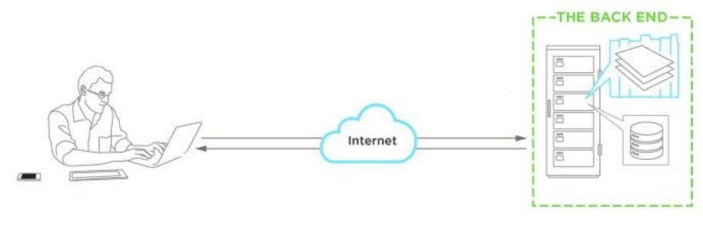
Front End programavimas
Front-end vs Back-end
Užklausa
Atsakymas
HTML, CSS, JS, paveiksliukai, kiti duomenys.

Slide 6









Front End programavimas
Client-side vs Server-side
Kliento pusės programos yra vykdomos naršyklėje ir yra parašytos su JavaScript.
Serveryje vykdomos programos gali būti parašytos įvairiomis kalbomis:

Slide 7
Front End programavimas
Pradėkime

Slide 8
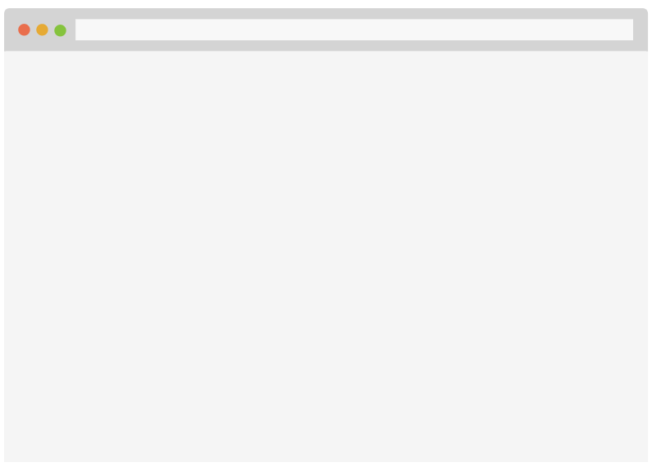




Front End programavimas
Iš ko susideda interneto puslapis?

Slide 9
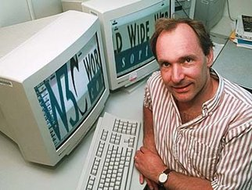

Front End programavimas
HTML
1989 m. fizikas Tim Berners-Lee dirbdamas CERN pasiūlė hiperteksto koncepciją internetui.
1991 m. buvo paleistas pirmasis serveris (CERN), interneto pradžia.

Slide 10

Front End programavimas
Kas yra HTML?
Apibrežia dokumento strukrūrą.
Turinys yra pažymėtas žymėmis → tags.
Žymės dažniausiai eina poromis ir turi atidarymo bei uždarymo žymes.
Žymės ir visa tai, kas tarp jų, vadiname HTML elementu.
HTML standartizuoja W3 konsorciumas
Paskutinė HTML standarto versija yra 5.2.

Slide 11
Front End programavimas
HTML galimybės
Paskelbti dokumentus internete su: antraštėmis, tekstu, paveiksliukais, lentelėmis.
Gauti informaciją paspaudus ant nuorodos.
Formų dėka, galima keistis informacija su serveriais.
Įterpti kitokį turinį, kaip video, audio, ar visai kitą aplikaciją į dokumentą.

Slide 12
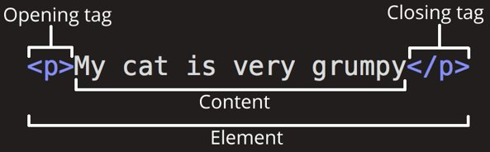
Front End programavimas
Žymė (angl. tag)

Slide 13
Front End programavimas
Kaip rašyti HTML?
Žymių pavadinimai rašomi iš mažųjų raidžių.
Bloko elementai kaip <div> turi būti rašomi naujoje eilutėje.
Elementai, kurie yra kitų elementų viduje, turi būti labiau atitraukti iš kairės pusės (indent).

Slide 14



Front End programavimas
Įrankiai kuriuos naudosime
+
arba
Sublime, Atom, Notepad++, WebStorm, Vim, Emacs, ...
arba

Slide 15

<code 1>

Slide 16
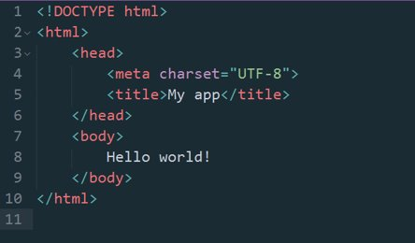
Front End programavimas
HTML 5

Slide 17
Front End programavimas
Dokumento tipo elementas
Pirmas elementas HTML dokumente rašomas prieš <html> tag'ą.
Pasako naršyklei, koks dokumento tipas. Naudosime HTML 5 standartą.

Slide 18

Front End programavimas
<html> elementas
Žymi pagrindinį dokumento elementą (root element).
Jame turi būti patalpinti visi kiti dokumento elementai.

Slide 19
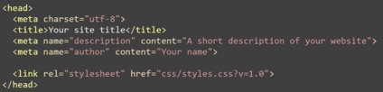
Front End programavimas
<head> elementas
<head> elemente talpinamos instrukcijos naršyklei ir kita meta informacija.
Title – tai, ką matome ant tab'o pavadinime ir pvz., paieškos rezultatuose.
Stiliaus failai taip pat aprašomi čia.

Slide 20
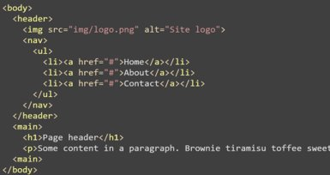
Front End programavimas
<body> elementas
Žymi pagrindinį matomą puslapio turinį.
Turėtų būti tik vienas <body> elementas.

Slide 21
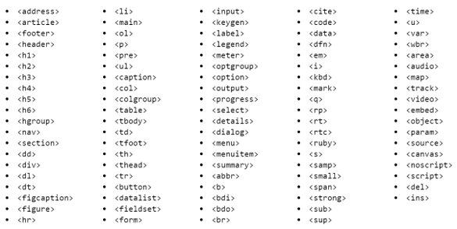
Front End programavimas
Kokius dar galiu rašyti elementus?
https://developer.mozilla.org/en-US/docs/Web/HTML/Element

Slide 22
Front End programavimas
Dažniausiai naudojami elementai
<div>
<def> ir <span>
< a href="">
<h1>, ..., <h6>
<p>, <strong>, <l>, <em>
<ul>, <ol>, <li>
<button>
<form>, <input>, <textarea>, <label>

Slide 23
Front End programavimas
Iš viršaus į apačią, iš kairės į dešinę
Puslapiai yra sudaryti iš stačiakampių.
Kiekvienas stačiakampis rodomas nuo viršaus į apačią, iš kairės į dešinę.

Slide 24
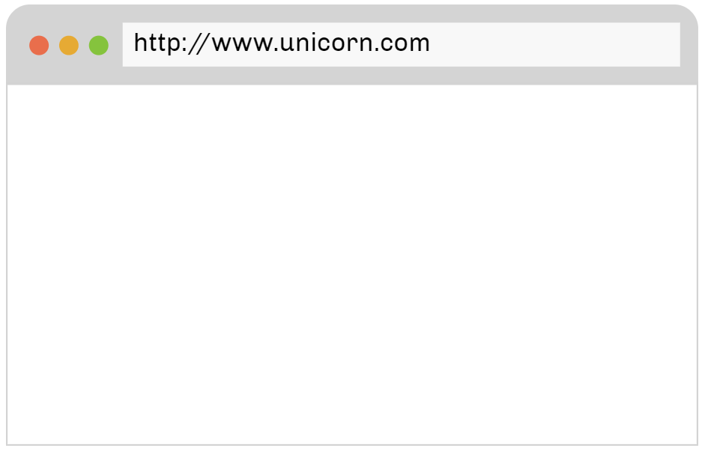
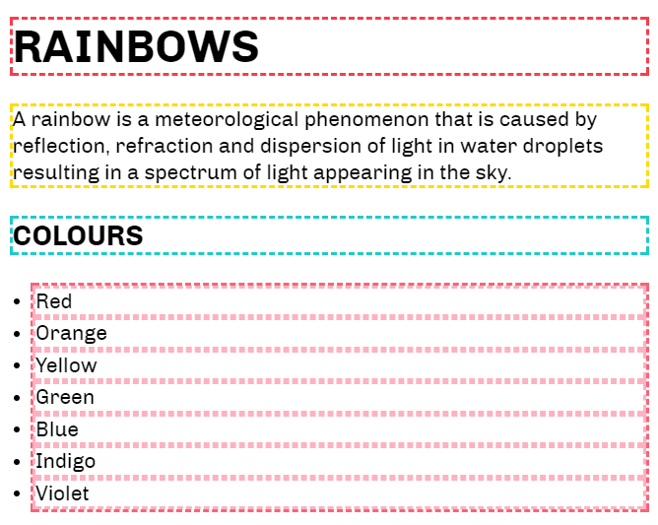
Front End programavimas
Bloko elementai
Užima visą konteinerio plotį.
Antraštės <h1>, <h2>, ...
Paragrafai <p>
Sąrašo elementai <ul>, <li>

Slide 25
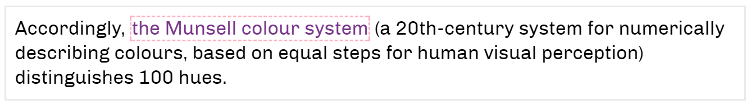
Front End programavimas
Eilutės elementai
Priešingai nei blokai, jie gali būti rodomi vienas šalia kito.
Dažniausiai naudojamos žymės:
Nuorodos <a>
Įvedimo laukeliai <input>
Paveiksliukai <img>

Slide 26

Front End programavimas
Elementų atributai
Suteikia papildomos informacijos apie elementą, kuri nėra atvaizduojama.
Šiuo atveju, atributas class suteikia elementui vardą, pagal kurį galime keisti elemento stilių ir kt.

Slide 27
Front End programavimas
HTML puslapio struktūra
Nors puslapiai smarkiai skiraisi vienas nuo kito, tačiau jie naudoja panašius komponentus:
Header;
Navigacija (meniu);
Pagrindinis turinys (main);
Šoninė juosta (sidebar);
Footer.

